Slide 1
第3章 HTTP请求
1. 处理HTTP请求
2. HttpServletRequest
3. HttpServletResponse
4. 获取请求数据
5. 页面跳转
3

Slide 2
1.处理HTTP请求
GenericServlet抽象类提供了Servlet接口的基本的实现并包含service()抽象方法，所有子类都应当实现这个方法。HttpServlet类扩展了GenericServlet，并且提供了Servlet接口中具体于HTTP的实现。一般用户自定义的Servlet都要扩展该类。
HttpServlet类有两种形式的service()方法：
1. public void service(ServletRequest request, ServletResponse response)
2. protected void service(HttpServletRequest request, HttpServletResponse response)
第一个方法是GenericServlet中的service()的实现。它把request和response对象分别转换为HttpServletRequest和HttpServletResponse，并且调用第二个service()方法

Slide 3
1.处理HTTP请求
当容器为一个Servlet收到一个请求时，这个方法的调用顺序为：
容器调用public的service()方法。
在把参数分别转换为HttpServletRequest和HttpServletResponse后，这个public的service()方法调用protected的service()方法。
根据HTTP请求的类型（Method），protected的service()调用doXXX()方法之一。如GET请求调用doGet()，POST请求调用doPost()。

Slide 4
2.HttpServletRequest
当请求达到服务器时，Web容器会创建HttpServletRequest实例包装请求中的信息，HttpServletRequest继承自ServletRequest接口。
类别 | 方法 | 说明
协议 | getMethod() getProtocol() getScheme() | HTTP协议信息
客户信息 | getRemoteAddr() getRemoteHost() | 返回浏览器端的IP地址
请求URL | getContextPath() getPathInfo() getPathTranslated() getQueryString() getRequestURI() getRequestURL() getServletPath() getRealPath() | 请求URL的属性

Slide 5
2.HttpServletRequest
cookie | getCookies() | cookie信息
会话 | getRequestSessionId() getSession() isRequestedSessionIdFromCookie() isRequestedSessionIdFromURL() isRequestedSessionIdValid() | 会话信息
安全 | getAuthType() getRemoteUser() getUserPrincipal() isUserInRole() isSecure() | 和验证相关的方法
国际化 | getCharacterEncoding() getLocale() getLocales() setCharacterEncoding() | 得到国际化参数
头 | getDateHeader() getHeader() getHeaderNames() getHeaders() getIntHeader() | 头信息

Slide 6
2.HttpServletRequest
输入数据 | getContentLength() getContentType() getInputStream() getParameter() getParameterMap() getParameterNames() getParameterValues() getReader() | 得到数据相关信息
服务器信息 | getRequestDispatcher() getServerName() getServerPort() | 得到服务器相关信息
属性 | getAttribute() getAttributeNames() removeAttribute() setAttribute() | 设置一些属性

Slide 7
3.HttpServletReponse
HttpServletResponse可以对浏览器进行响应，HttpServletResponse继承自ServletResponse接口。
cookie | addCookie() | cookie信息
国际化 | getCharacterEncoding() getLocale() getLocales() | 处理本地语言与国际语言
输出数据 | setContentLength() setContentType() getOutputStream() getWriter() | 向浏览器输出数据
状态和错误 | sendError() setStatus() | 发送错误与设置状态

Slide 8
3.HttpServletResponse
类别 | 方法 | 说明
缓冲区 | flushBuffer() getBufferSize() isCommited() reset() setBufferSize() | 控制缓冲区
响应URL | encodeRedirectUrl() encodeRedirectURL() encodeURL() sendRedirect() | 响应URL
头 | addHeader() addDateHeader() addIntHeader() containsHeader() setDateHeader() setHeader() setIntHeader() | 头的相关信息

Slide 9
3.获取请求信息
假设现在要通过在线书签管理系统查询数据库中存放的书签，并可根据书的名称进行筛选。首先对早先的BookmarkDao进行扩展，增加一个可带条件的查询方法。

Slide 10
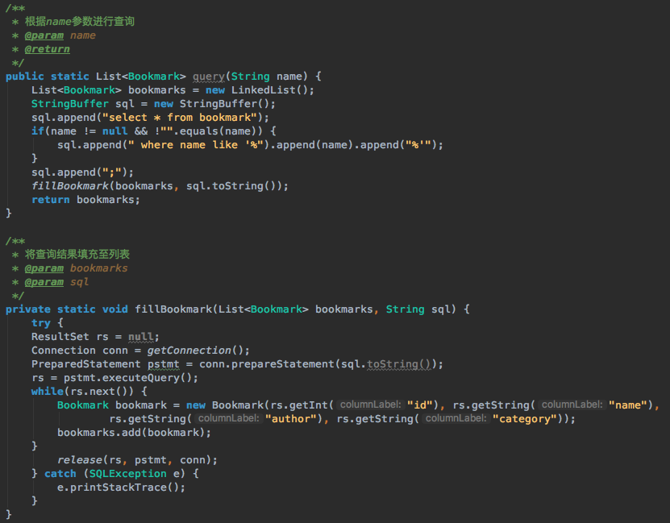
3.获取请求信息

Slide 11
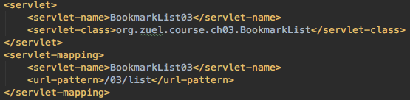
3.获取请求信息
编写一个用于查询的BookmarkList类，该类继承自HttpServlet，并重写了doGet()方法。
String name = request.getParameter("name");用于获取url路径中参数名为name的值。
response.setContentType("text/html;charset=UTF-8");用于设置响应类型。
然后把该类按上图配置在web.xml中，访问路径为：/03/list

Slide 12
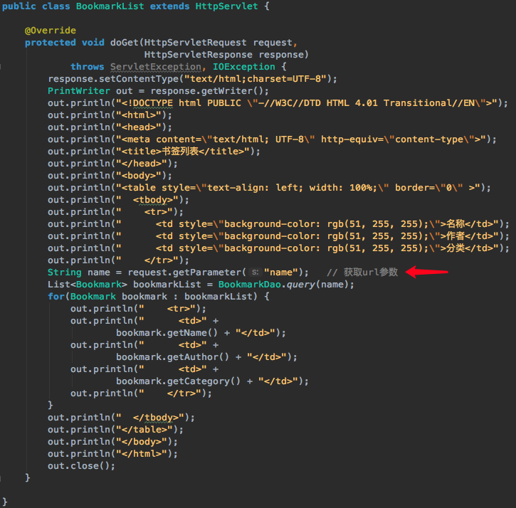
列表类

Slide 13
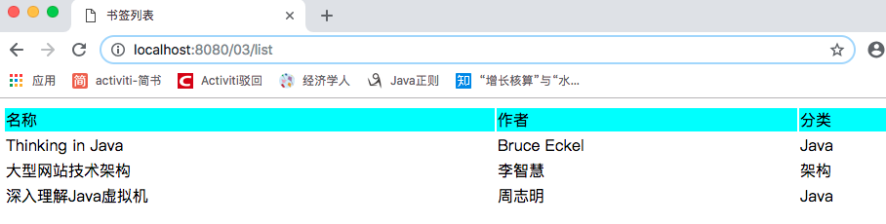
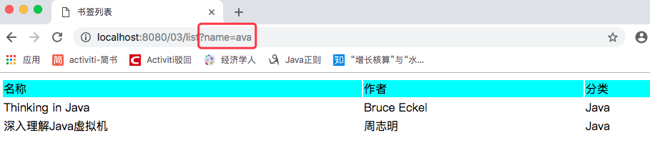
运行结果：
查询书名包含“ava”的书签（多个参数用&隔开）

Slide 14
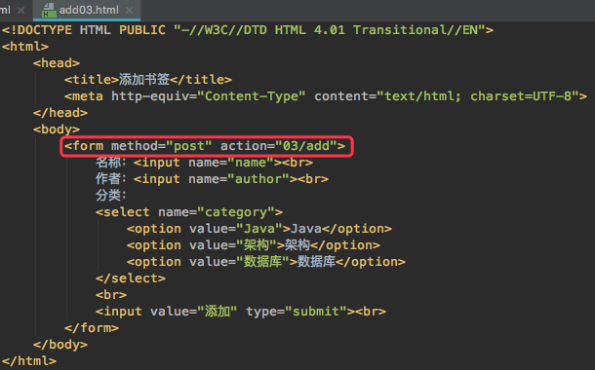
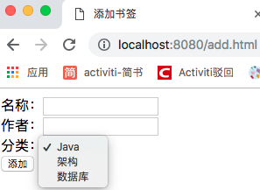
4. 页面跳转
假设现在要通过在线书签管理系统向数据库中添加一个新的书签，并且在添加成功或失败时分别跳转到成功于失败的页面。先在Web目录下加入一个简单的添加页面，页面包含填写书签信息的表单，并用POST方式提交到“03/add”：

Slide 15
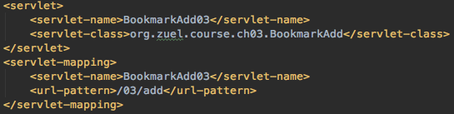
4.页面跳转
编写一个用于添加的BookmarkAdd类，该类继承自HttpServlet，并重写了doPost()方法。
然后把该类按上图配置在web.xml中，访问路径为：/03/add

Slide 16
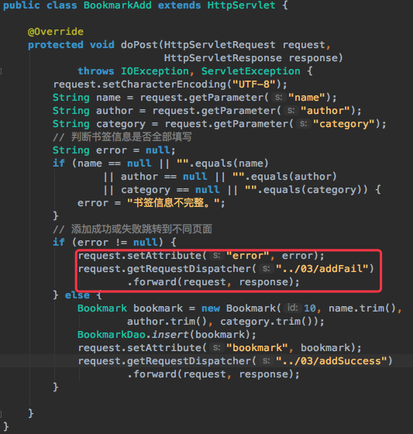
添加类

Slide 17
4.页面跳转
request.setAttribute("error", error);设置了一个请求范围属性(Request Scope Attribute)，相当于在这个请求中保存了一份数据，只要这个request没有处理完毕，可以通过request.getAttribute(“error”)获取。
request.getRequestDispatcher("xxx").forward(request, response);会将页面在容器中进行跳转，同时转发请求到新页面。浏览器不知道请求被转发，地址栏中的url不变。
类似的还有response.sendRedirect()，能够通知浏览器重新访问新的url完成页面跳转，称为重定向(Redirect)。

Slide 18
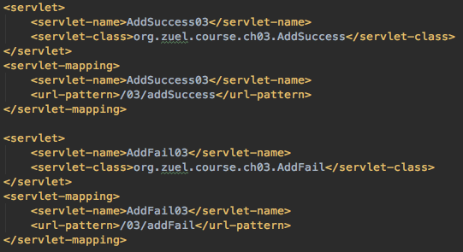
4.页面跳转
最后编写并配置添加成功与失败的两个页面。成功页面/03/addSuccess，失败页面/03/addFail

Slide 19
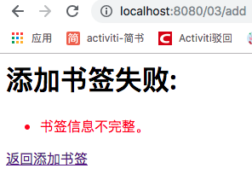
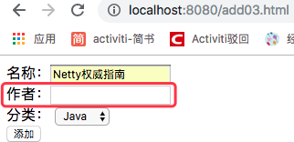
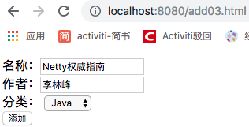
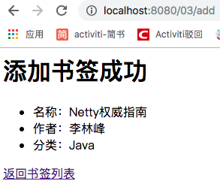
运行结果
1.添加失败情况
2.添加成功情况

Slide 20
总结
本章简述了Servlet技术处理HTTP请求的基本原理，然后模拟了在线书签管理系统的查询与添加场景，通过这两个操作展示了在处理请求中常用的获取、设置参数以及页面跳转等方法。

